Slide 1
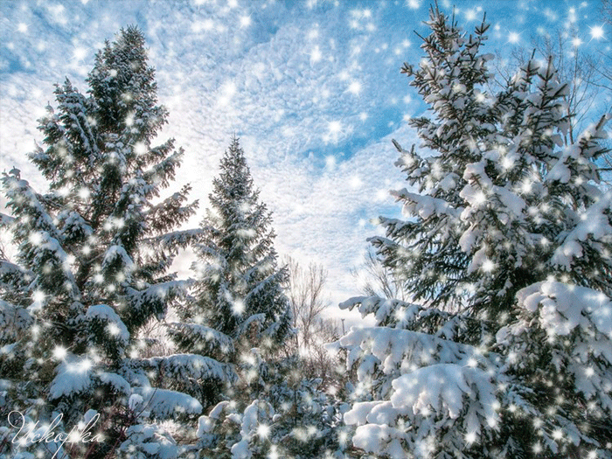
В лесу роди́лась ёлочка

Slide 2
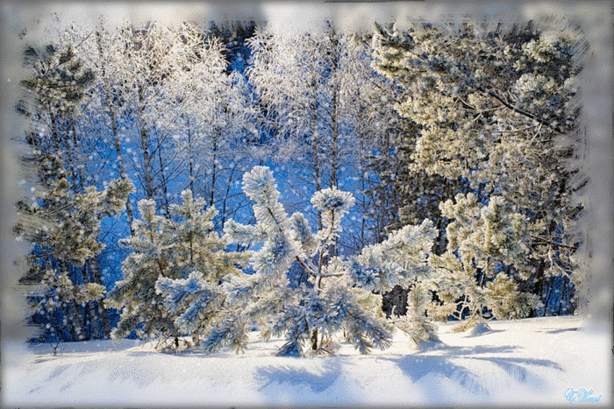
В лесу родилась ёлочка,+
В лесу она росла,
Зимой и летом стройная
Зелёная была.

Slide 3
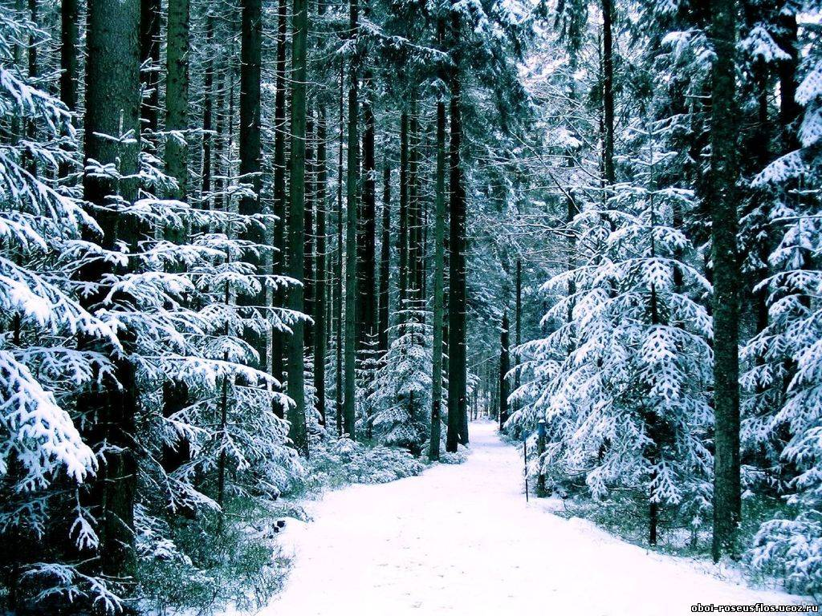
Метель ей пела песенку:+
«Спи, ёлочка, бай-бай!»
Мороз снежком укутывал:
«Смотри, не замерзай!»

Slide 4
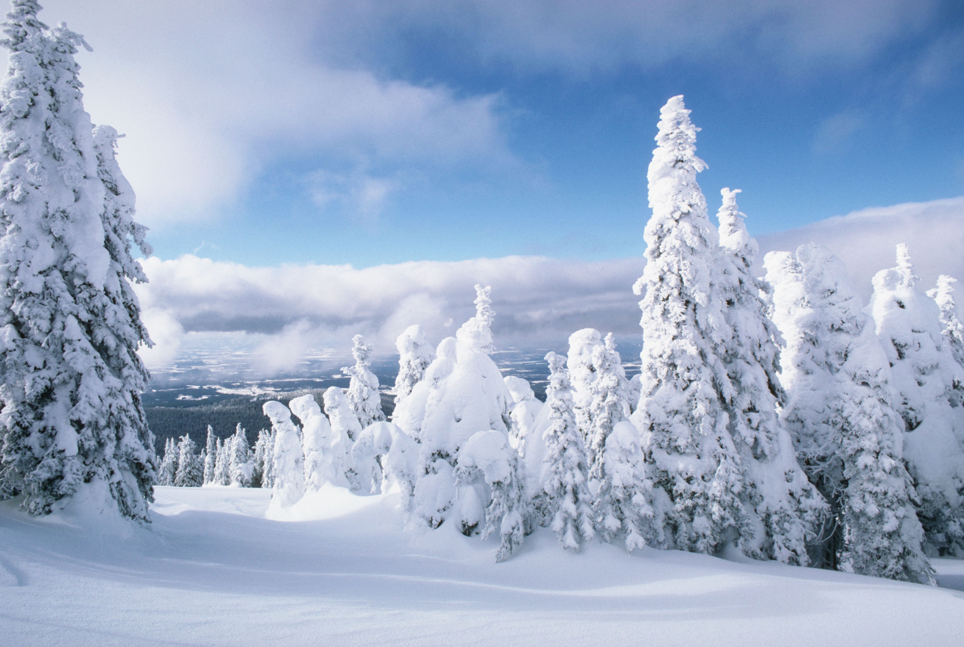
Трусишка зайка серенький
Под ёлочкой скакал,
Порою волк, сердитый волк,
Рысцою пробегал.

Slide 5
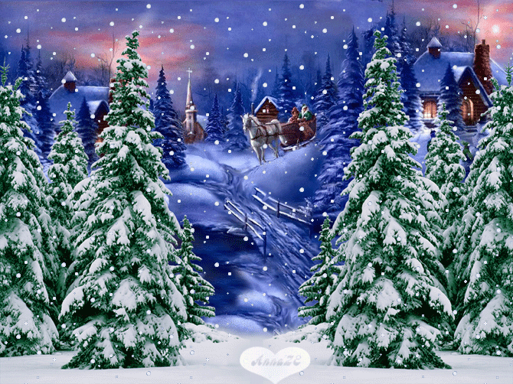
Чу! Снег по лесу частому
Под полозом скрипит,
Лошадка мохноногая
Торопится, бежит.

Slide 6
Везёт лошадка дровенки,
На дровнях старичок.
Срубил он нашу ёлочку
Под самый корешок.

Slide 7
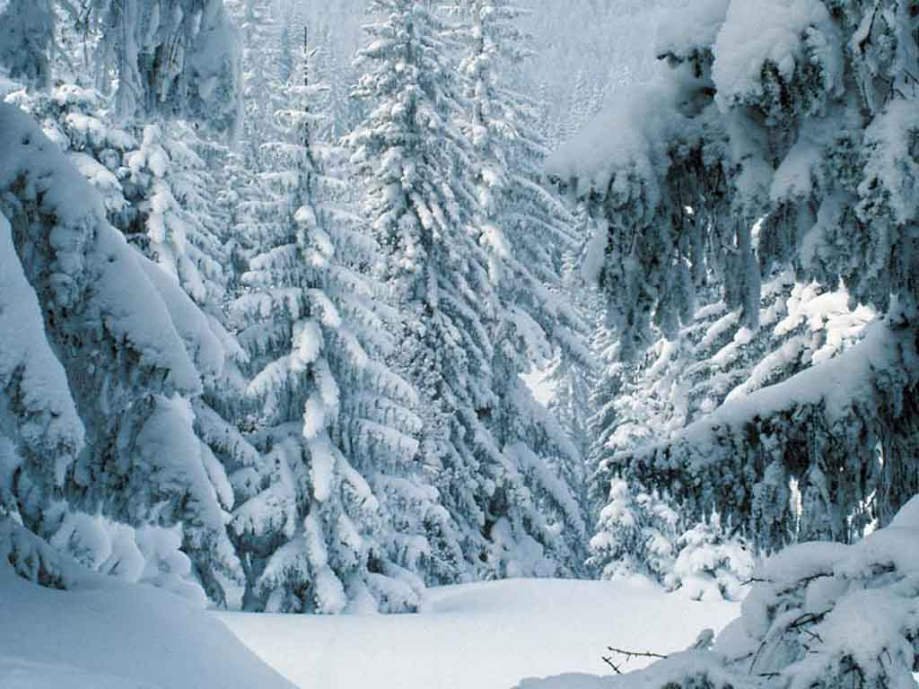
Теперь ты здесь, нарядная,
На праздник к нам пришла
И много-много радостей
Детишкам принесла!

